Slide 1
Приёмы работы с чистоговорками
МАДОУ детский сад «Солнышко» п. Каменск, р. Бурятия
учитель-логопед: Шкурат В.В.

Slide 2
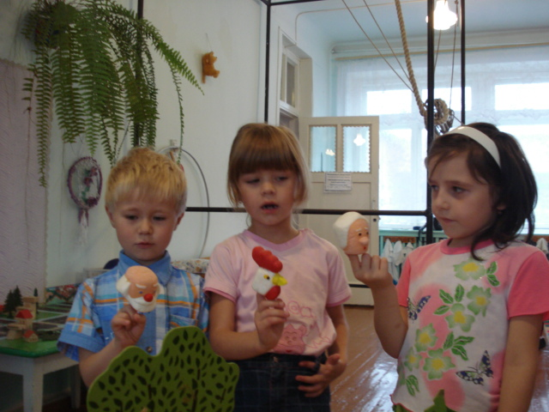
Говорим чистоговорку по-разному
Цель: развитие интонационной стороны речи , тембра и силы голоса.
С разной интонацией (восклицательной, вопросительной, повествовательной):
Ры-ры-ры-летают комары!
Ры-ры-ры-летают комары?
Ры-ры-ры-летают комары.
Как петушек, например, высоким голосом, или как дедушка-низким).
С различной силой голоса (тихо – громко).
С интонационным выделением слова;

Slide 3
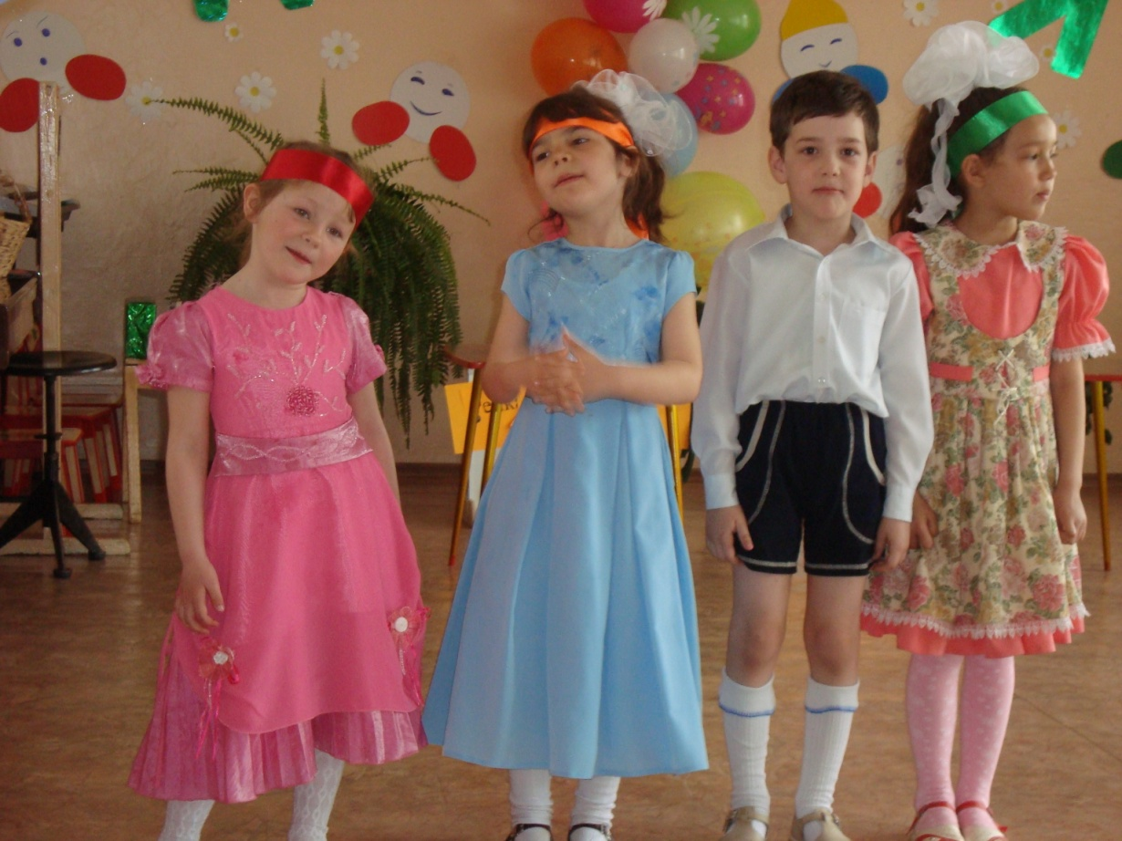
Поём чистоговорки
Цель:
развитие слухового восприятия, чувства ритма, автоматизация звука во фразах.
Любую чистоговорку можно пропеть, подобрав к ней подходящую мелодию, как:
-частушку;
-детскую песню;
-эстрадную песню;
-романс;
-колыбельную;
-в стиле рэп и т.д.

Slide 4
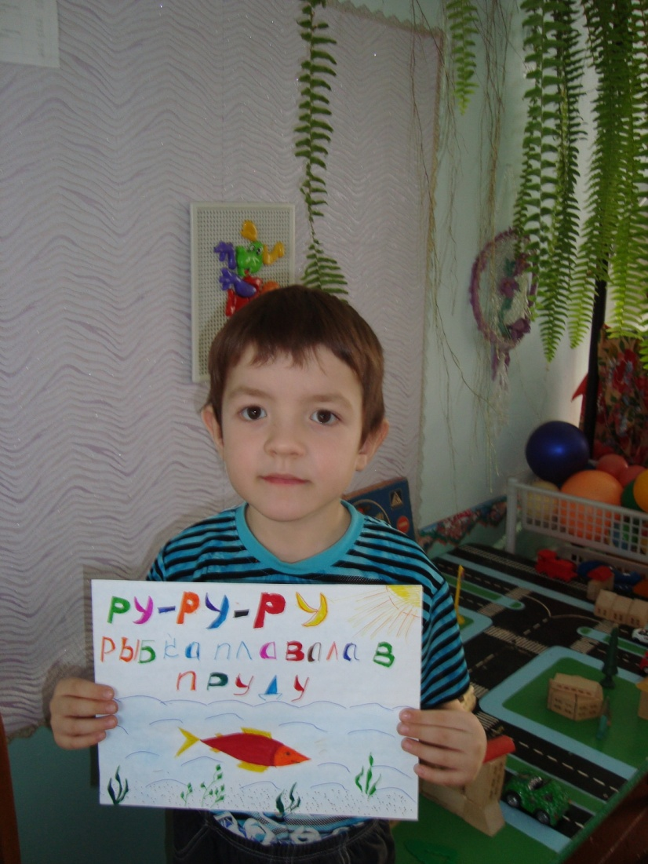
Послушай, посмотри, запомни,повтори
Цель:
развитие внимания, памяти, правильного звукопроизношения
Ребёнок смотрит на страничку с чистоговоркой, слушает взрослого, затем отворачивается и правильно произносит чистоговорку на память.

Slide 5
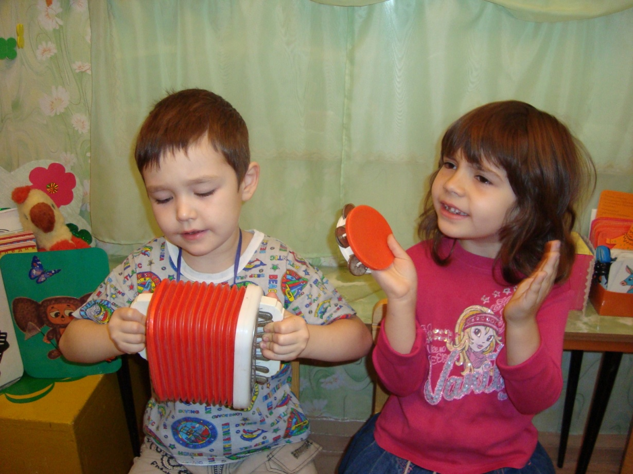
Прохлопывание чистоговорки
Цель: обучение детей делению слов на слоги.
Ребенок вместе со взрослым прохлопывает все слоги чистоговорки так ,чтобы на один слог приходился один хлопок,например:
Жи-жи-жи – в лесу живут ежи.
/// - // // //

Slide 6
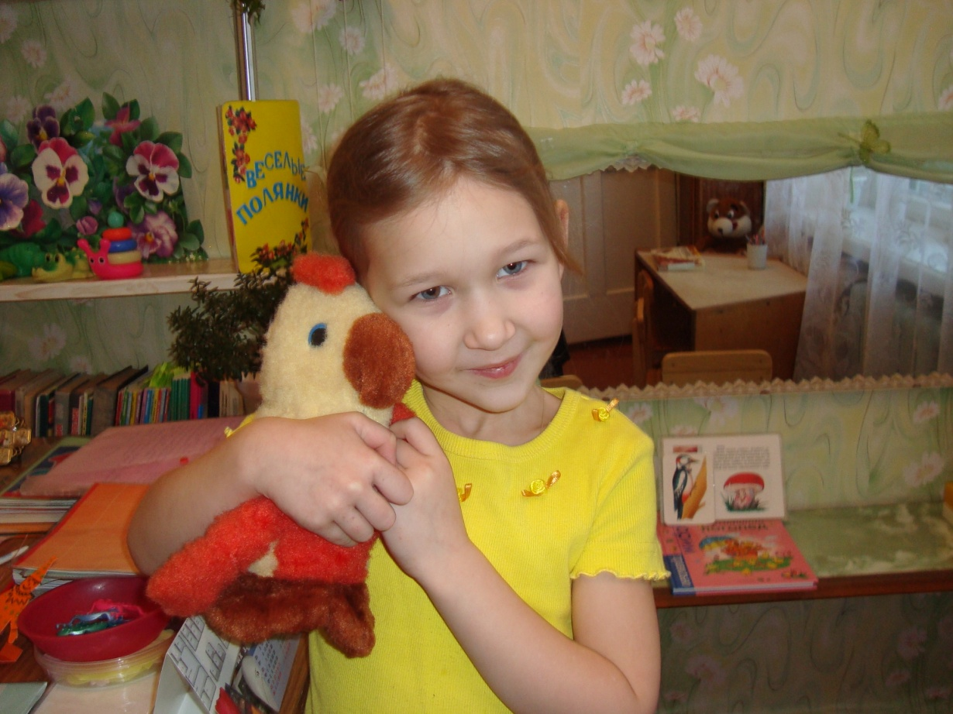
Подбираем слово к чистоговорке
Цель:обучение детей подбору слов – предметов, слов –действий с заданным звуком , развитие фонематического слуха.
Произносится чистоговорка и ребенку предлагается подобрать слово-предмет с заданным звуком:
Гай –гай-гай –летит мой…( попугай )

Slide 7
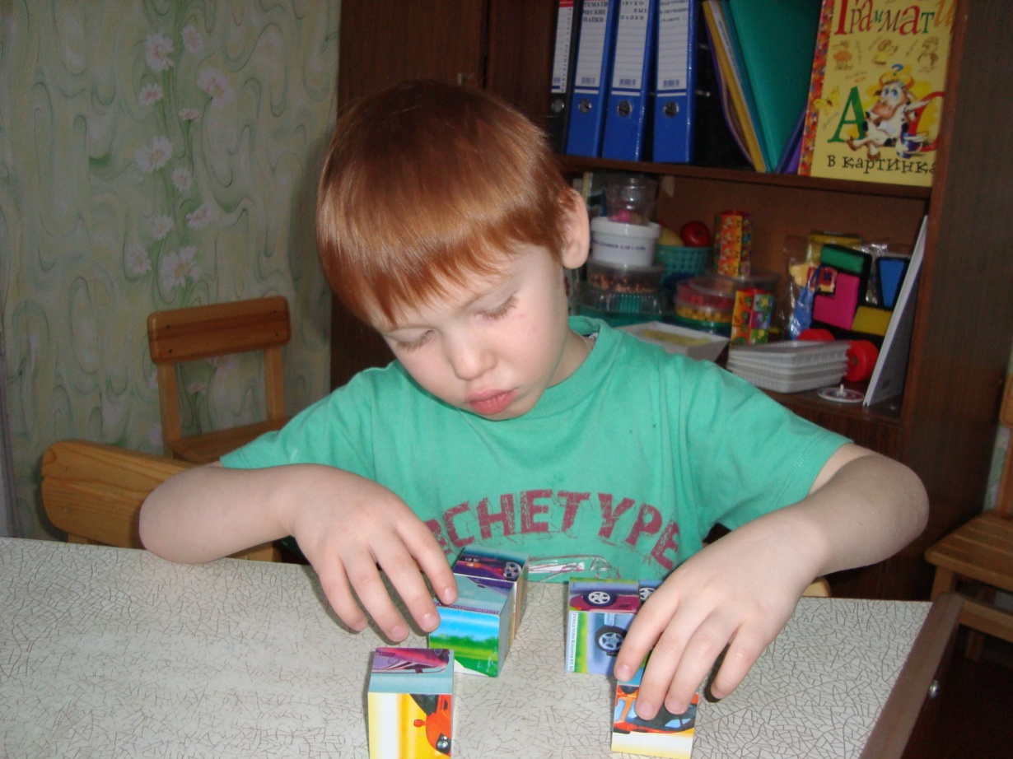
Добавь слог
Цель:
учить ребенка заканчивать слово слогом с заданным звуком
Логопед произносит чистоговорку ,а ребенок добавляет слог.
Ки - ки - ки- куби…
(кубики)

Slide 8
Предлагаемые приёмы работы можно ежедневно включать и в индивидуальные ,и в подгрупповые логопедические занятия .
Использование данных приёмов предоставляет ребёнку возможность создать своё, придумать самому.
Чистоговорка как рифмованная фраза с часто повторяющимися звуками вызывает живой интерес у детей к логопедическим занятиям.

Slide 9
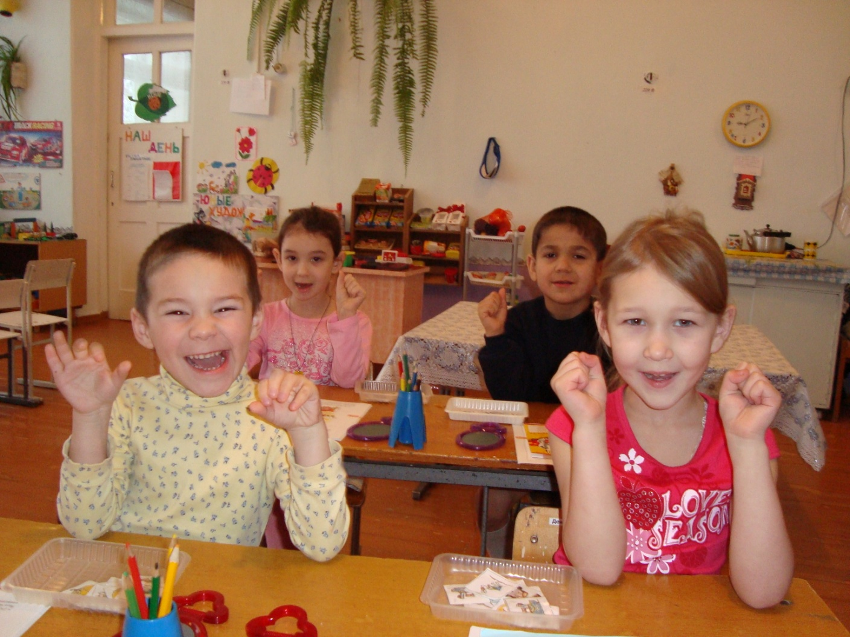
Cпасибо за внимание!

